Slide 1
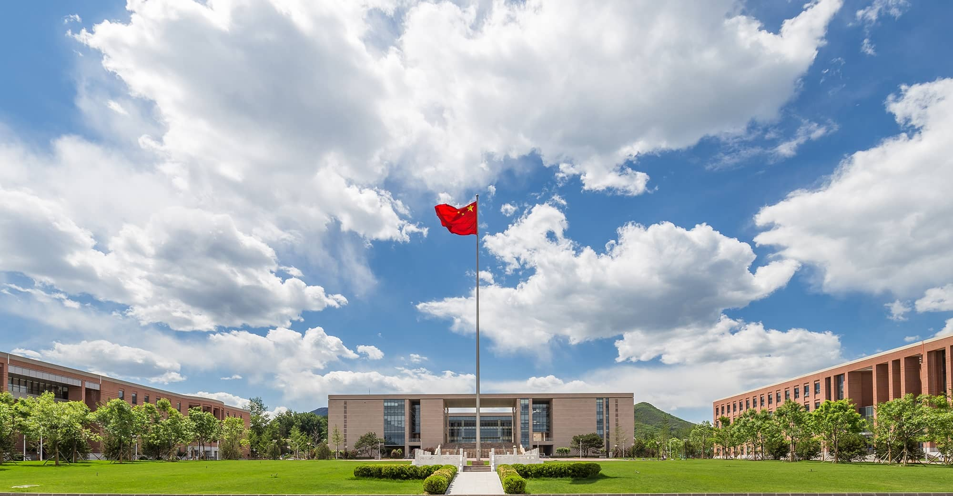

十月总结
迟智名
Notes:
照片为学生拍摄的礼堂

Slide 2
完成与计划
十月内容
扩展原有的基于差分隐私的饱和计数器防御方法
完成理论部分的内容
十一月计划
阅读PacPma代码：学习java
编写PacPma与python求解器的扩展部分

Slide 3
